Slide 1

TIẾNG VIỆT 2

Slide 2

Khởi động:
Thi đua các tổ xem tổ nào sưu tầm được nhiều sách, báo, bài thơ, câu chuyện… theo chủ đề thầy cô đã dặn dò.

Slide 3
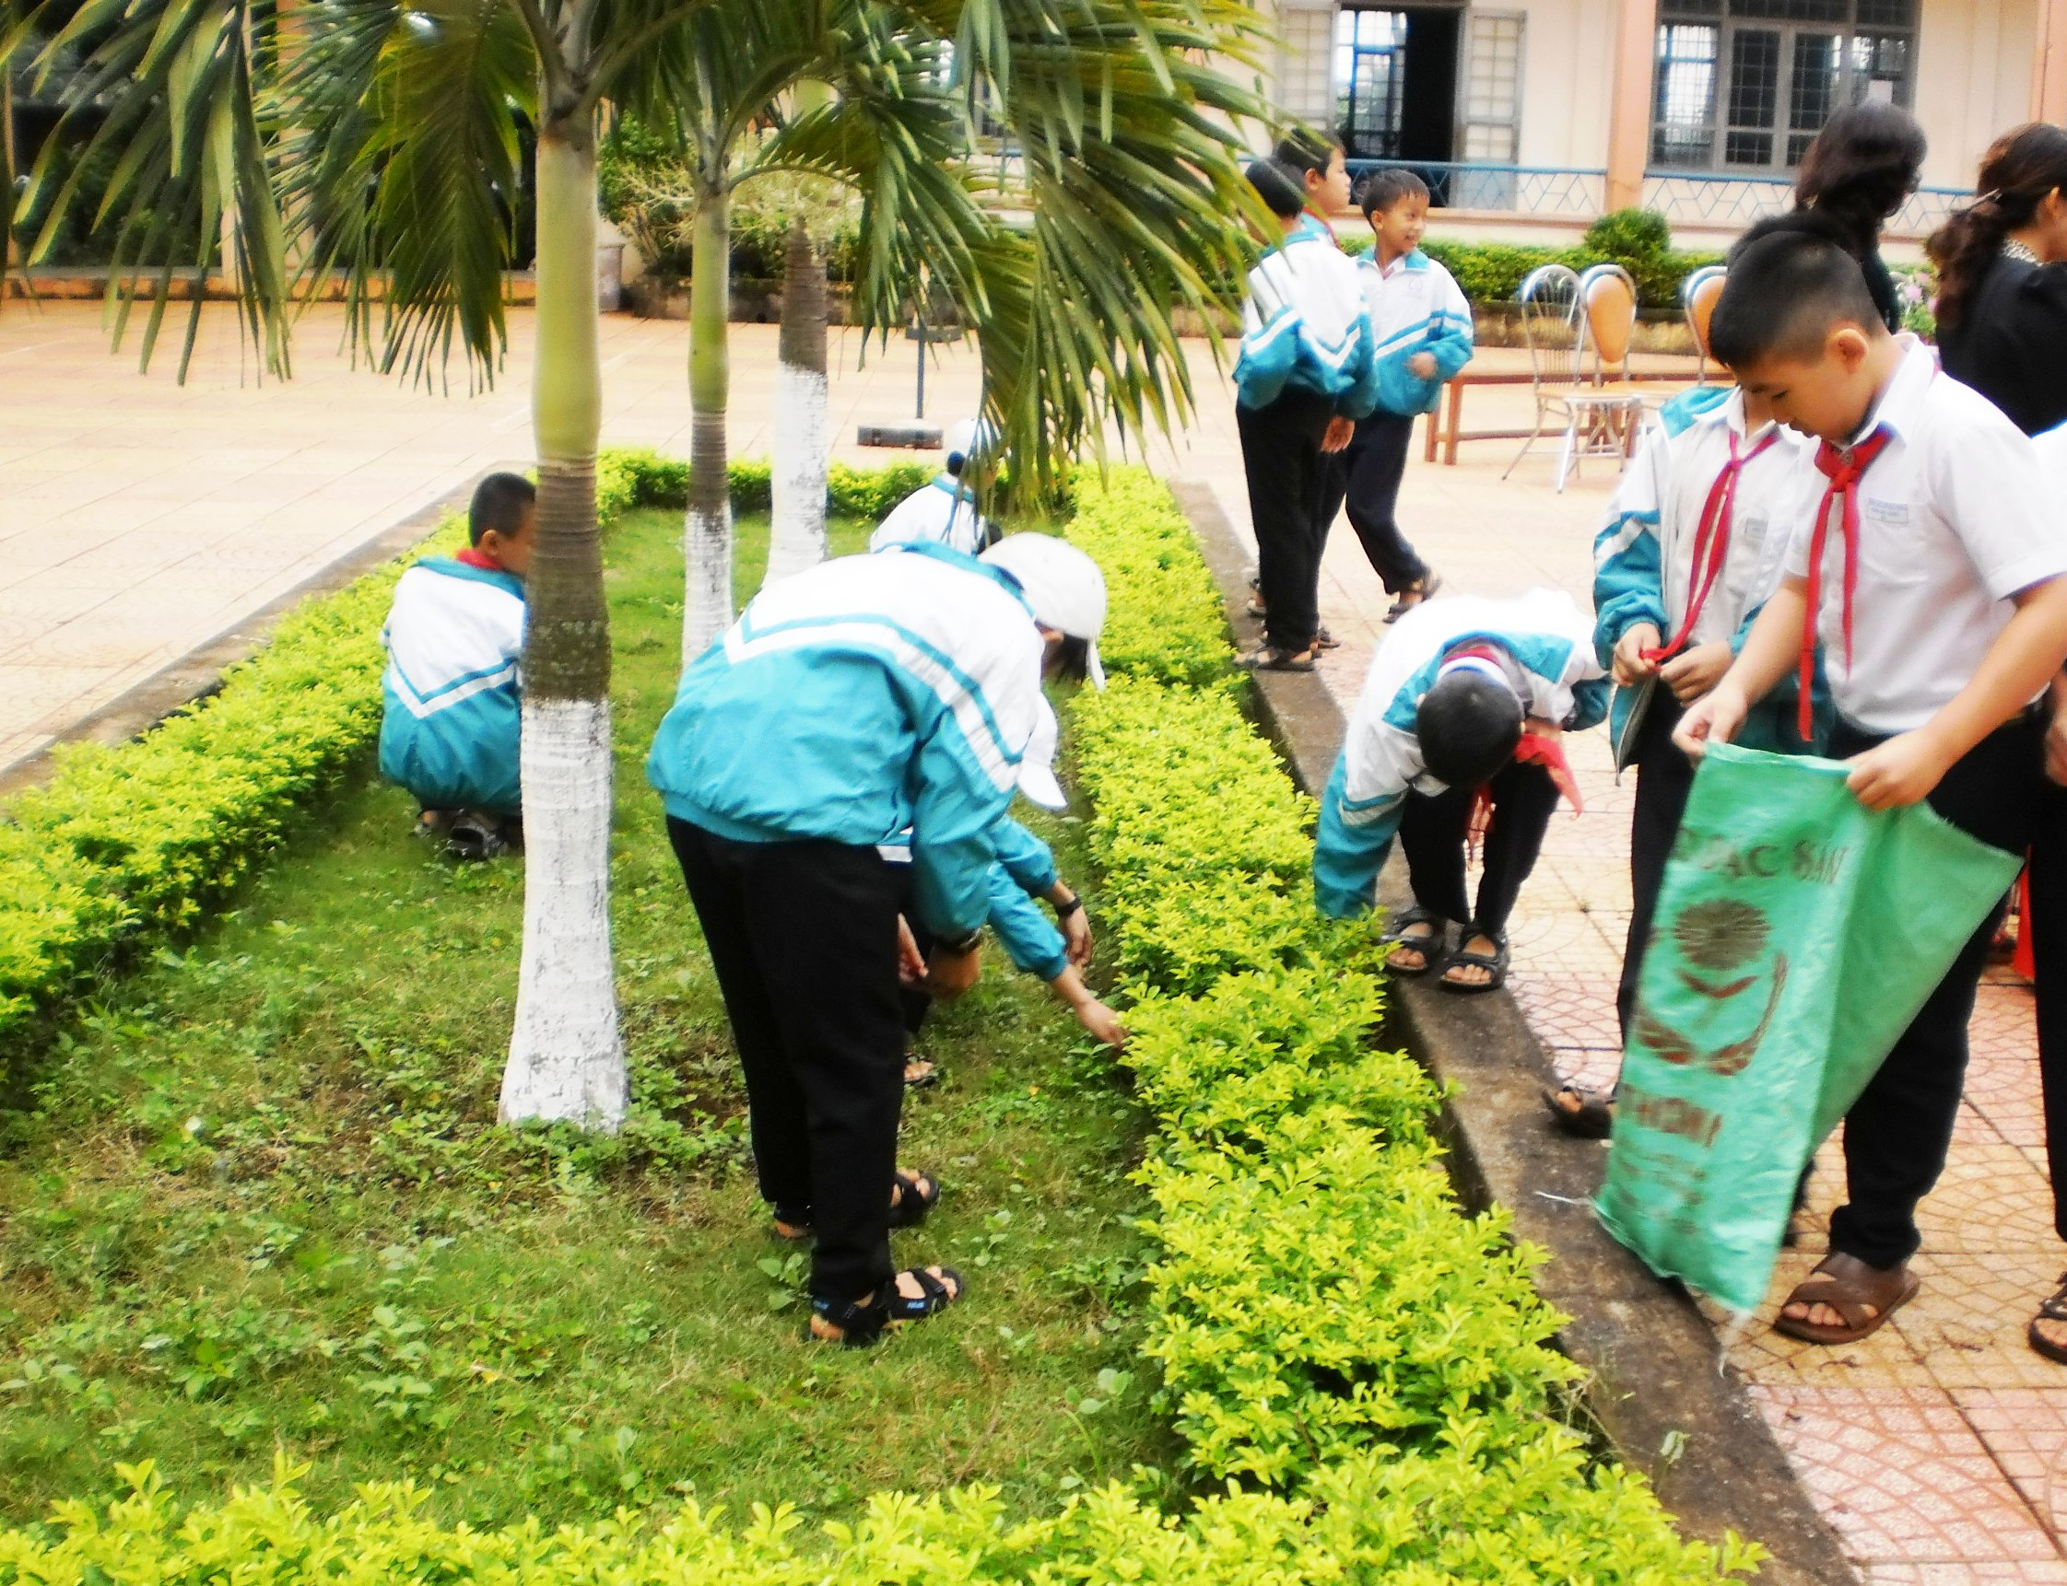
1
Tìm đọc sách, báo viết về các hoạt động giữ gìn môi trường xanh, sạch, đẹp ở nhà trường.
Các bài bài thầy cô tham khảo:
https://baothanhhoa.vn/moi-truong/quan-tam-giao-duc-bao-ve-moi-truong-trong-truong-hoc/102717.htm
Notes:
Thầy cô copy link thả vào địa chỉ web để đọc nội dung các bài báo nhé

Slide 4
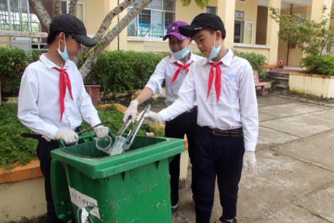
1
Tìm đọc sách, báo viết về các hoạt động giữ gìn môi trường xanh, sạch, đẹp ở nhà trường.
Các bài báo thầy cô tham khảo:
https://www.baohaugiang.com.vn/giao-duc/bao-ve-moi-truong-trong-truong-hoc-87632.html
Notes:
Thầy cô copy link thả vào địa chỉ web để đọc nội dung các bài báo nhé

Slide 5
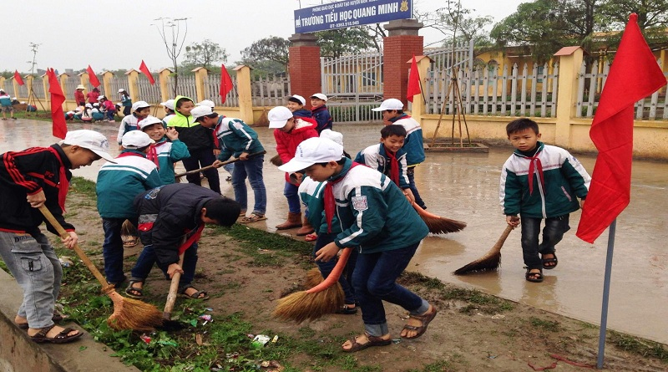
1
Tìm đọc sách, báo viết về các hoạt động giữ gìn môi trường xanh, sạch, đẹp ở nhà trường.
Các bài báo thầy cô tham khảo:
https://hutbephot247.com/hoc-sinh-sinh-vien-can-lam-gi-de-bao-ve-moi-truong/
Notes:
Thầy cô copy link thả vào địa chỉ web để đọc nội dung các bài báo nhé

Slide 6

2
Chia sẻ với các bạn về những điều em đã đọc.

Slide 7



NHẬT KÍ ĐỌC SÁCH CỦA EM

Slide 8

Dặn dò

Slide 9
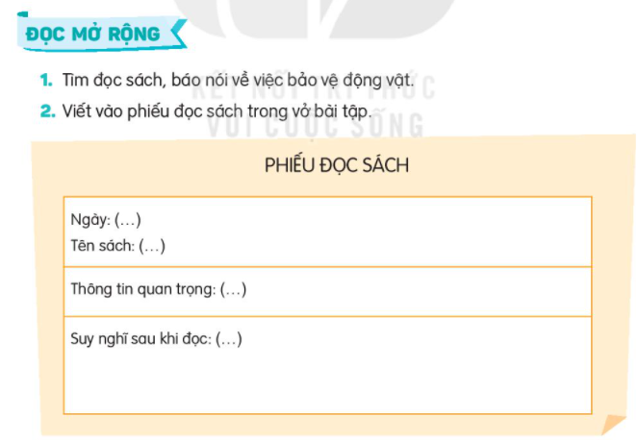

Slide 10
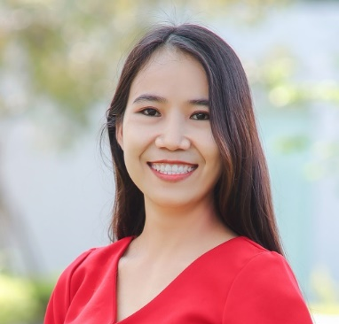
Người soạn : Phan Thị Linh
Năm sinh : 1990
Đơn vị công tác :
LH : 0916.604.268
Thân chào Quý Thầy Cô!
Rất mong nhận được phản hồi và góp ý từ Quý Thầy Cô để bộ giáo án ppt được hoàn thiện hơn.
Mọi thông tin phản hồi mong được QTC gửi về:
+ Zalo: 0916.604.268
+ Facebook cá nhân: https://www.facebook.com/nhilinh.phan/
+ Nhóm chia sẻ tài liệu: https://www.facebook.com/groups/443096903751589
Notes:
Rất mong nhận được phản hồi và góp ý từ Quý Thầy Cô để bộ giáo án ppt được hoàn thiện hơn.
Mọi thông tin phản hồi mong được QTC gửi về:
+ Zalo: 0916.604.268
+ Facebook cá nhân: https://www.facebook.com/nhilinh.phan/
+ Nhóm chia sẻ tài liệu: https://www.facebook.com/groups/443096903751589

